Slide 1
Wireframing
Definiranje izgleda web-stranice

Slide 2
Wireframe
Wireframe = skica, maketa, grubi model koji prikazuje strukturu web-stranice u nastajanju.
često oruđe u početnoj fazi, prije početka izrade web-stranice.
Wireframe nudi okviran raspored sadržaja tj. elemenata web-stranice i opis njihovog ponašanja
Služi kao svojevrsno pomagalo za prezentaciju zamisli vezanih za stranicu u nastajanju.
Ne prikazuje kako bi web stranica trebala izgledati, nego kako bi trebala funkcionirati.

Slide 3
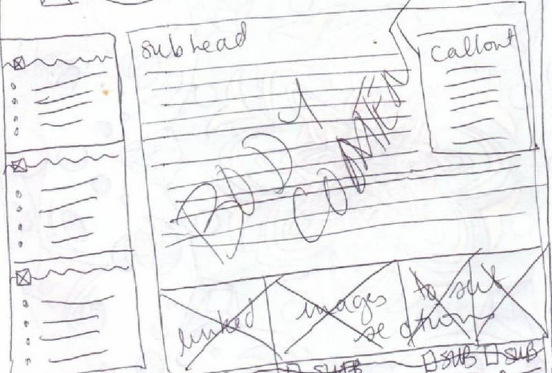
Alati za wireframe
Papir i olovka
Programski alati:
MockFlow
Wireframe.cc
Cacoo
Mockingbird

Slide 4
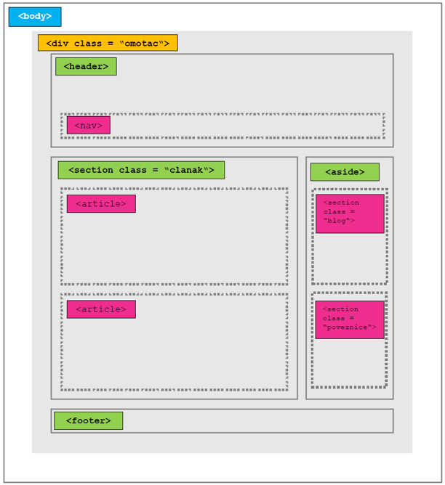
Naš primjer - wireframe

Slide 5
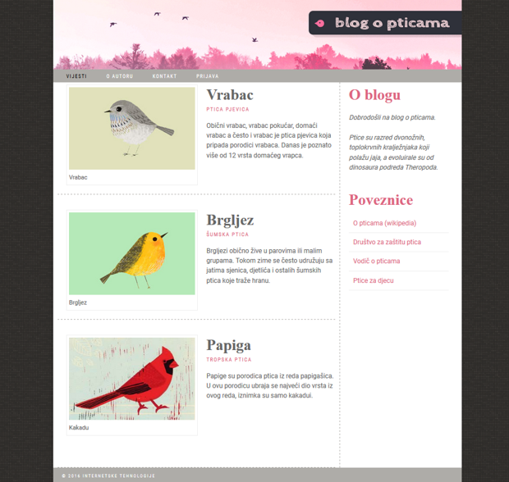
Konačni izgled naše web-stranice

